Slide 1
3D single side Status del processo 17/09/2015 Sabina Ronchin

Slide 2
DRIE p-holes
Fori passanti su 130 um
65 minSDE+10minHER: Profondita’ stimata 150-160
(ricavata dai risultati dei test con 60 e 70 min di SDE)
Attacco effettuato su 4 fette
Fori passanti su 100 um
40 minSDE+10minHER: depth=121-131µm;∅$\text{T}\text{=}\text{4.8−5}\text{.6µ}\text{m}\text{;∅100=4.7}\text{−5.3µ}\text{m}$
(risultato ottenuto su fetta di test)
S.Ronchin

Slide 3
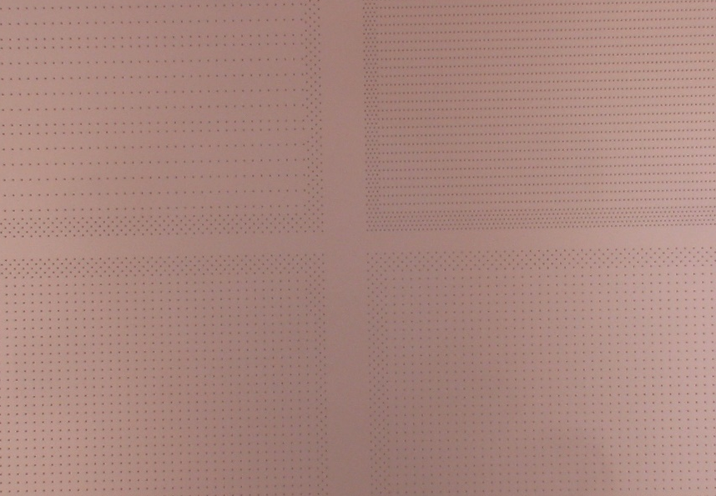
DRIE p-holes (w72)
S.Ronchin

Slide 4
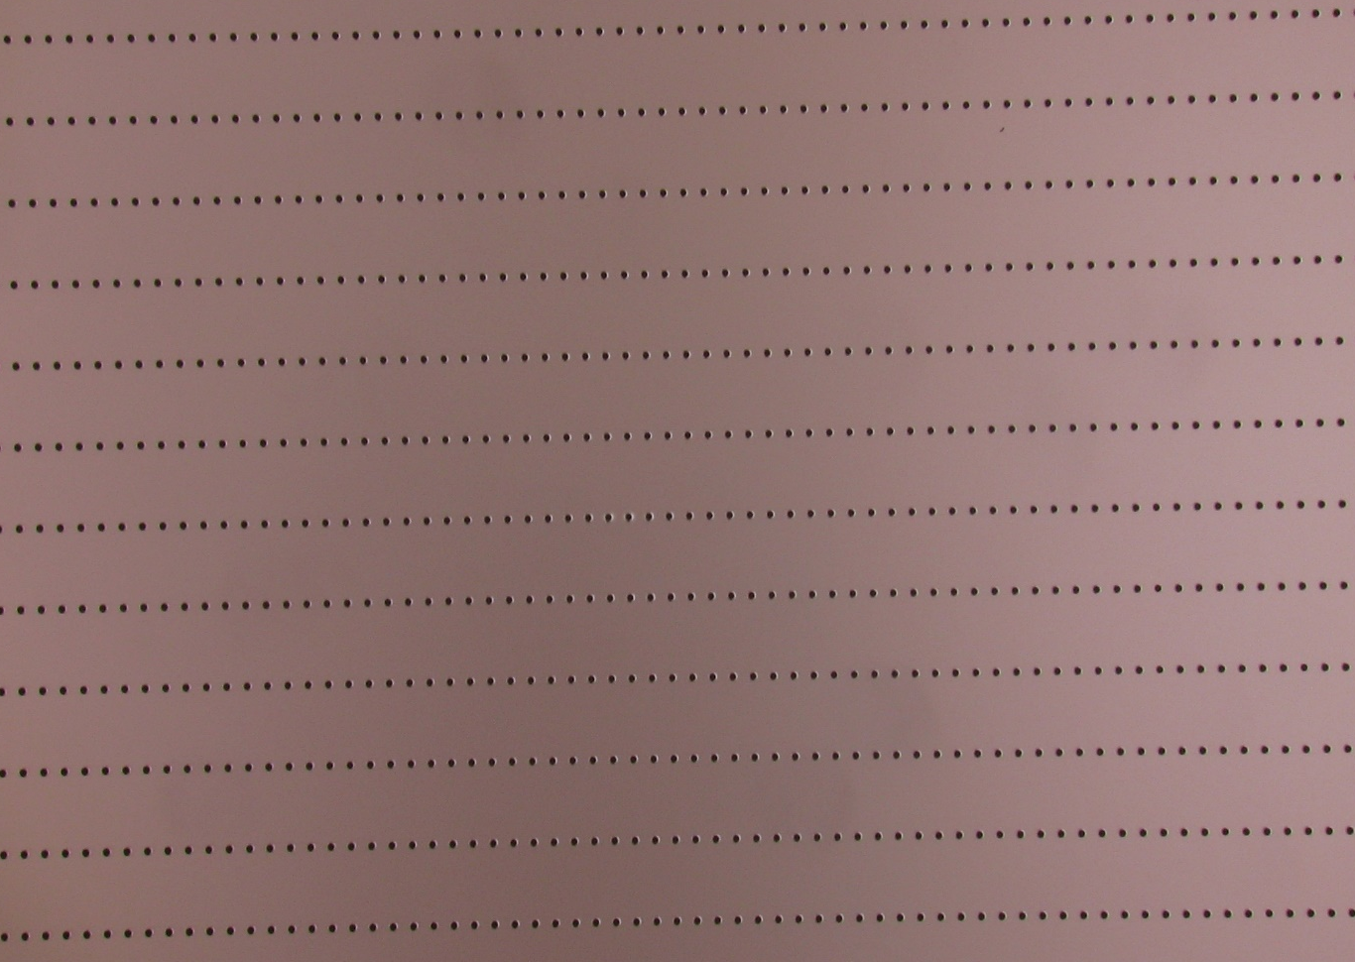
DRIE p-holes (w72)
S.Ronchin

Slide 5
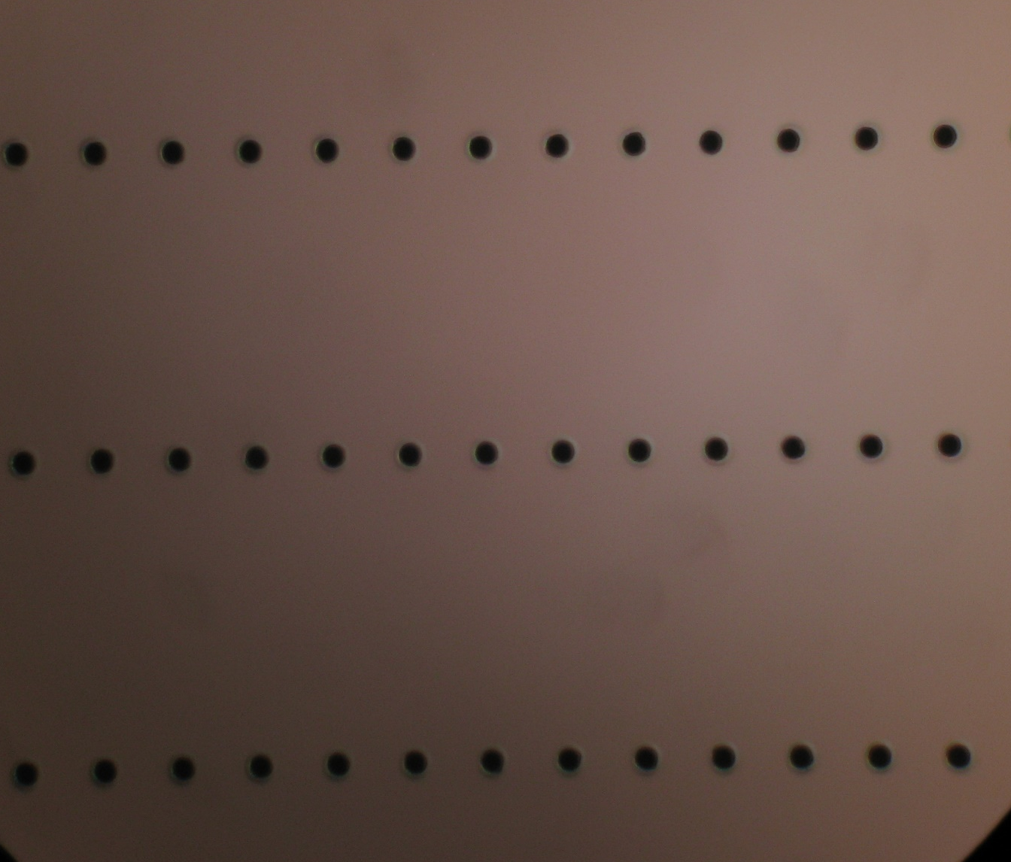
DRIE p-holes (w72)
S.Ronchin

